Slide 1
Родительское собрание в 11-х классах
7 февраля 2014г.

Slide 2
Результаты муниципального этапа ДКР по русскому языку
Класс | Уровень |  |  |  |  |  |  |  | Средний балл
 | расширенный (55-64 б.) |  | оптимальный (45-54 б.) |  | базовый (17-44 б.) |  | ниже стандарта (0-16 б.)
 | учащихся | % | учащихся | % | учащихся | % | учащихся | %
11А | 3 | 15,79 | 8 | 42,11 | 8 | 42,11 | - | - | 45,47
11Б | - |  | 5 | 33,33 | 10 | 66,66 | - | - | 41,13
Итого | 3 | 8,82 | 13 | 38,23 | 18 | 52,94 | - | - | 43,3

Slide 3
Результаты муниципального этапа ДКР по математике
Класс | Уровень учебных достижений |  |  |  |  |  |  |  | Средний балл
 | Высокий (30-38 баллов) |  | Повышенный (21-29 баллов) |  | Базовый (9-20 баллов) |  | Низкий и пониженный (менее 8 баллов)
 | Учащиеся | % | Учащиеся | % | Учащиеся | % | Учащиеся | %
11А | - |  | - |  | 2 | 11 | 18 | 90 | 5,65
11Б | - |  | - |  | 1 | 7 | 14 | 93 | 5,4
Итого | - |  | - |  | 3 | 8,5 | 32 | 91 | 5,53

Slide 4
Репетиционное тестирование
Русский язык | 14 марта
Математика | 18 марта
Физика | 20 марта

Slide 5
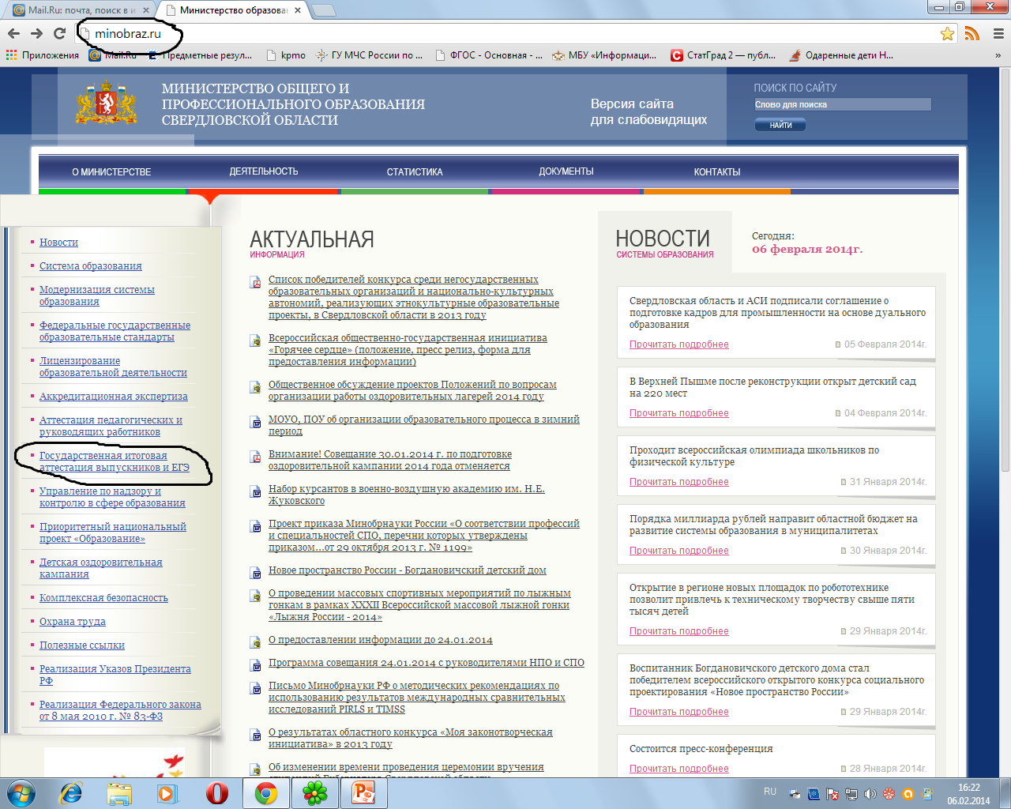

Slide 7
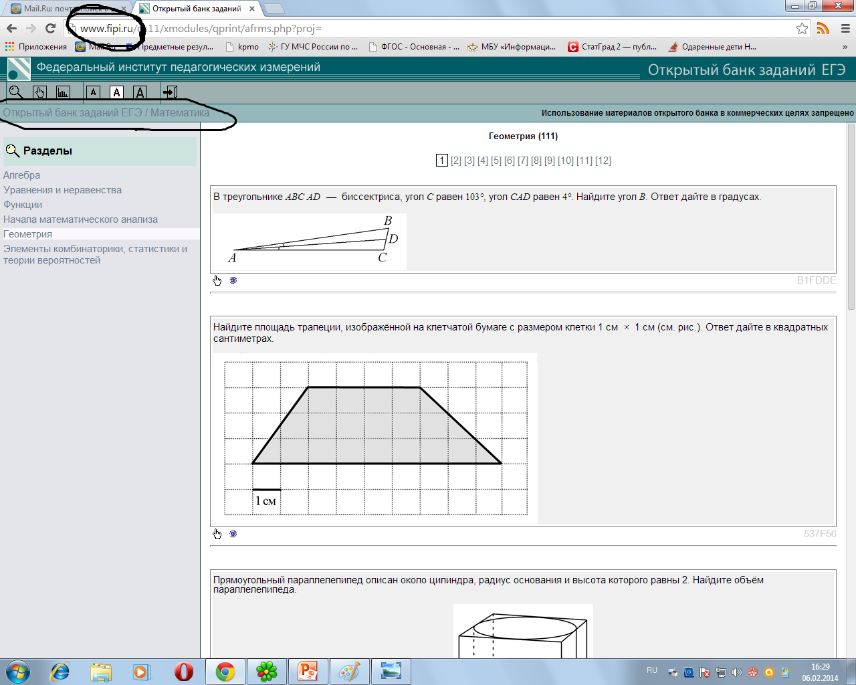

Slide 8
Приказ Министерства образования и науки РФ №1400 от 26.12.2013г. «Об утверждении Порядка проведения государственной итоговой аттестации по образовательным программам среднего общего образования
ГИА включает в себя обязательные экзамены по русскому языку и математике. Экзамены по другим предметам – литературе, физике, химии, биологии, географии, истории, обществознанию, иностранным языкам, информатике и ИКТ – обучающиеся сдают на добровольной основе. Количество экзаменов определяется самостоятельно, для чего они подают в ОУ заявление о сдаче экзаменов по выбору до 1 марта 2014г.
ГИА проводится в форме ЕГЭ и ГВЭ.

Slide 9
Обучающиеся изменяют (дополняют) перечень указанных в заявлении экзаменов только при наличии у них уважительных причин (болезни или иных обстоятельств, подтвержденных документально). В этом случае обучающийся подает заявление в ГЭК с указанием измененного перечня учебных предметов, по которым он планирует пройти ГИА, и причины изменения заявленного ранее перечня. Указанное заявление подается не позднее чем за месяц до начала соответствующих экзаменов.

Slide 10
Сроки и продолжительность проведения ГИА:
-ГИА по обязательным учебным предметам начинается не ранее 25 мая текущего года
-Перерыв между проведением экзаменов по обязательным учебным предметам составляет не менее 2 дней.

Slide 11
По решению председателя ГЭК повторно допускаются к сдаче экзаменов в текущем году по соответствующему учебному предмету в дополнительные сроки:
-обучающиеся, получившие на ГИА неудовлетворительный результат по одному из обязательных учебных предметов;
-обучающиеся, не явившиеся на экзамены по уважительным причинам (болезнь или иные обстоятельства, подтвержденные документально);
-обучающиеся, не завершившие выполнение экзаменационной работы по уважительным причинам (болезнь или иные обстоятельства, подтвержденные документально);
-обучающиеся, которым конфликтная комиссия удовлетворила апелляцию о нарушении установленного порядка проведения ГИА;
-обучающиеся и выпускники прошлых лет, чьи результаты были аннулированы по решению председателя ГЭК в случае выявления фактов нарушений установленного порядка проведения ГИА.

Slide 12
Обучающиеся, нарушившие установленный порядок проведения ГИА, в том числе удаленные с экзамена, повторно к сдаче экзаменов в текущем году по соответствующим учебным предметам не допускаются!!!

Slide 13
ППЭ оборудуются стационарными или переносными металлоискателями, средствами видеонаблюдения.
Допуск в ППЭ обучающихся осуществляется при наличии у них документов, удостоверяющих их личность (паспорт!!), и при наличии их в списках распределения в данный ППЭ.
Экзаменационная работа выполняется гелевой, капиллярной или перьевой ручками с чернилами черного цвета!!

Slide 14
Во время экзамена на рабочем столе обучающегося, выпускника прошлых лет, помимо экзаменационных материалов, находятся:
а) ручка;
б) документ, удостоверяющий личность;
в) средства, перечень которых определяется Минобрнауки России по учебным предметам;
г) при необходимости лекарства и питание;
д) специальные технические средства;
е) форма для направления в ГЭК замечаний о нарушениях процедуры проведения ГИА.

Slide 15
В день проведения экзамена в ППЭ запрещается:
а) обучающимся, выпускникам прошлых лет - иметь при себе средства связи, электронно-вычислительную технику, фото, аудио и видеоаппаратуру, справочные материалы, письменные заметки и иные средства хранения и передачи информации
б) обучающимся, организаторам, ассистентам, оказывающим необходимую техническую помощь, техническим специалистам - выносить из аудиторий и ППЭ экзаменационные материалы на бумажном или электронном носителях, фотографировать экзаменационные материалы.
Лица, допустившие нарушение указанных требований или иное нарушение установленного порядка проведения ГИА, удаляются с экзамена.

Slide 16
При проведении ГИА в форме ЕГЭ используется стобалльная система оценки, в форме ГВЭ – пятибалльная система оценки.
Проверка экзаменационных работ ЕГЭ обучающихся, выпускников прошлых лет включает в себя:
-обработку бланков ЕГЭ;
-проверку ответов обучающихся на задания экзаменационной работы с развернутым ответом;
-централизованную проверку экзаменационных работ.
Ознакомление обучающихся с полученными ими результатами ГИА по учебному предмету осуществляется не позднее трех рабочих дней со дня их утверждения председателем ГЭК: в школе и на сайте ege.midural.ru в личном кабинете.

Slide 17
Обучающимся предоставляется право подать в письменной форме апелляцию о нарушении установленного порядка проведения ГИА по учебному предмету и (или) о несогласии с выставленными баллами в конфликтную комиссию.
Обучающийся и (или) его родители (законные представители) при желании присутствуют при рассмотрении апелляции.
Апелляцию о нарушении установленного порядка проведения ГИА по учебному предмету обучающийся подает в день проведения экзамена по соответствующему учебному предмету члену ГЭК, не покидая ППЭ.

Slide 18
При удовлетворении апелляции результат ГИА, по процедуре которого была подана апелляция, аннулируется и обучающемуся предоставляется возможность сдать экзамен по учебному предмету в иной день, предусмотренный расписаниями проведения ЕГЭ, ГВЭ.
Апелляция о несогласии с выставленными баллами подается в течение двух рабочих дней со дня объявления результатов ГИА по соответствующему учебному предмету.
Обучающиеся подают апелляцию о несогласии с выставленными баллами в организацию, осуществляющую образовательную деятельность, которой они были допущены в установленном порядке к ГИА.

Slide 19
В аттестат обучающемуся выставляются итоговые отметки, которые определяются как среднее арифметическое полугодовых и годовых отметок обучающегося за каждый год обучения в 10-11-х классах

Slide 20
Проект расписания ЕГЭ
Досрочный период
21 апреля (пн) | русский язык
24 апреля (чт) | иностранные языки (английский, французский, немецкий, испанский языки), география, химия, история
28 апреля (пн) | математика
5 мая (пн) | информатика и ИКТ, биология, обществознание, литература, физика
8 мая (чт) | резерв: по всем предметам
Основной период
26 мая (пн) |  | география, литература
29 мая (чт) |  | русский язык
2 июня (пн) |  | иностранные языки (английский, французский, немецкий, испанский языки), физика
5 июня (чт) |  | математика
9 июня (пн) |  | информатика и ИКТ, биология, история
11 июня (ср) |  | обществознание, химия
16 июня (пн) |  | резерв: иностранные языки (английский, французский, немецкий, испанский языки), обществознание, биология информатика и ИКТ
17 июня (вт) |  | резерв: география, химия, литература, история, физика
18 июня (ср) |  | резерв: русский язык
19 июня (чт) |  | резерв: математика

Slide 21
Приказ Министерства образования и науки РФ от 9 января 2014 г. № 1 «Об утверждении перечня вступительных испытаний при приеме на обучение по образовательным программам высшего образования - программам бакалавриата и программам специалитета»
Распоряжение Правительства РФ от 15.01.2014г. № 17-р «Перечень образовательных организаций высшего образования, которым предоставляется право проводить в 2014 году дополнительные вступительные испытания профильной направленности при приеме на обучение по программам бакалавриата и программам специалитета, а также специальностей и (или) направлений подготовки в этих организациях, при приеме на которые могут проводиться дополнительные вступительные испытания профильной направленности»
Например, Федеральное государственное бюджетное образовательное учреждение высшего профессионального образования "Московский государственный лингвистический университет" имеет право провести дополнительные испытания про специальностям: политология, юриспруденция, зарубежное регионоведение, лингвистика.

